Slide 1
PWA（Progressive Web App）
个人学习资料整理
Guide To PWA：https://github.com/giscafer/front-end-manual/issues/18

Slide 2
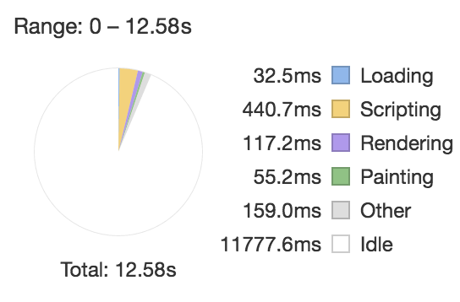
插播：使用 RAIL 模型评估性能
https://lavas.baidu.com/pwa/performance/measure-performance-with-the-RAIL-model

Slide 3
什么是PWA?
PWA（Progressive Web App）使用了多种技术改进来增强 Web App 的功能，可以让网站的体验变得更好，能够模拟一些原生功能，比如通知推送。在移动端利用标准化框架，让网页应用呈现和原生应用（ Native App ）相似的体验，PWA本质上是 Web App，但兼具 Web App 和 Native App 的优点，并且在安全、性能和体验三个方面都有很大提升。
PWA主要特点：
可靠 - 即使在不稳定的网络环境下，也能瞬间加载并展现
体验 - 快速响应，并且有平滑的动画响应用户的操作
粘性 - 像设备上的原生应用，具有沉浸式的用户体验，用户可以添加到桌面
更多特性详情了解：https://lavas.baidu.com/pwa/

Slide 4
为什么要使用PWA？
前面说的那么多PWA特性，当然证明了PWA很好用，但现实中具体解决了什么问题：
Slow mobile network（手机网络慢或者不稳定）
https://developers.google.cn/web/progressive-web-apps/
User unfriendly（用户体验不好）
相比传统Web App，PWA有：Splash Screen 或 Push Notifications 和 App Shell
High cost （开发成本高）
以 Native App/Hybrid App 來说，我们可能需要 iOS / Android / 前端开发 工程師
Difficultly share （分享难）

Slide 5
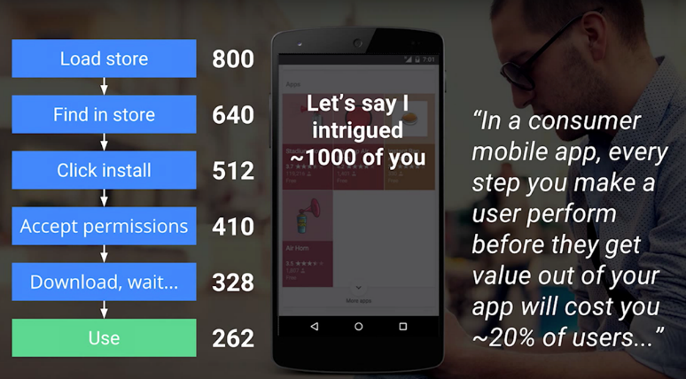
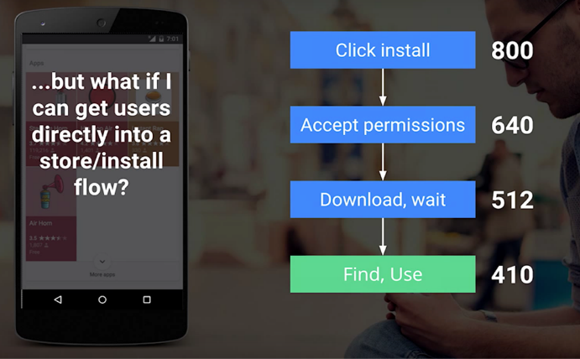
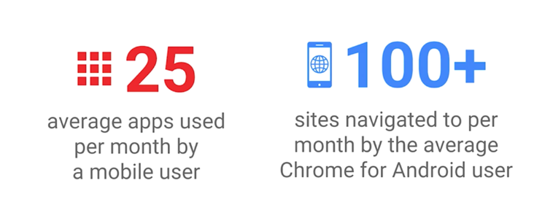
Native APP Difficultly Share
安裝 APP 的每一步骤都会流失 20% 的使用者
用户自己去APP Store下载 QR Code或H5引导下载页
Chrome Dev Summit 2015 演讲视频：https://www.youtube.com/watch?v=MyQ8mtR9WxI

Slide 6

案例
国外：
Google、Twitter、Facebook、GitHub、…
国内：
饿了么：https://h5.ele.me/
百度：https://m.baidu.com/
知乎
…
（演示：如何验证网站是否使用PWA技术）
PWA是渐进式的，你可以渐进的使用PWA技术优化你的应用

Slide 7
PWA主要技术点
本次主要技术点：
App Shell - 先显示APP的主结构，再填充主数据，更快显示更好体验
Web App Manifest - 在主屏幕添加App图标，Splash Screen 以及定义网页标题栏颜色之类
Service Worker - 缓存，离线开发，以及地理位置信息处理等
Push Notification - 消息推送
内容较多，技术点详情推荐阅读百度整理的资料：https://lavas.baidu.com/pwa

Slide 8

App Shell 是什么
官方介绍
https://developers.google.cn/web/fundamentals/architecture/app-shell
Demo:
https://lavas.baidu.com/demo

Slide 9
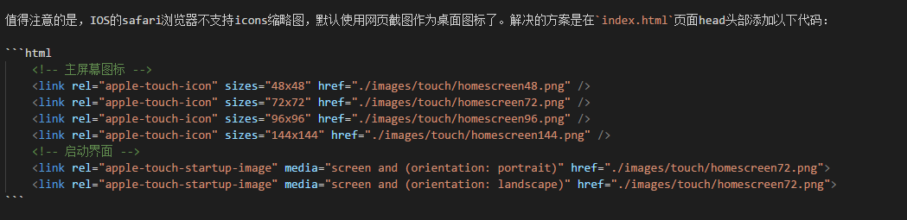
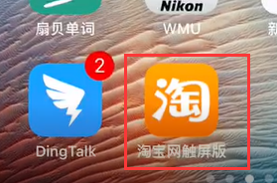
Web App Manifest
MDN：https://developer.mozilla.org/zh-CN/docs/Web/Manifest
Google：https://developers.google.cn/web/fundamentals/web-app-manifest/
动态生成 manifest.json 工具：https://app-manifest.firebaseapp.com/

Slide 10
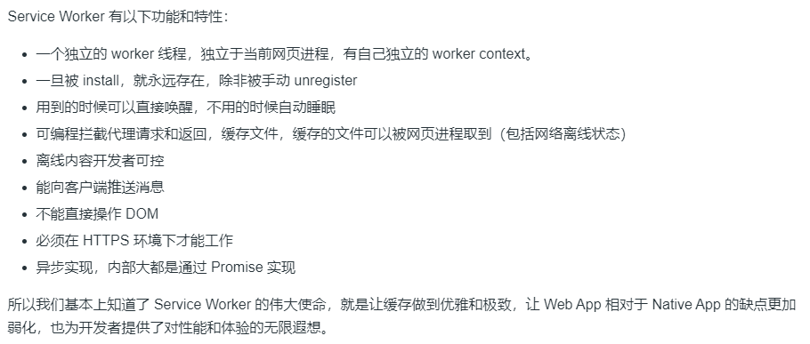
Service Worker
W3C 组织早在 2014 年 5 月就提出过 Service Worker 这样的一个 HTML5 API ，主要用来做持久的离线缓存。

Slide 11
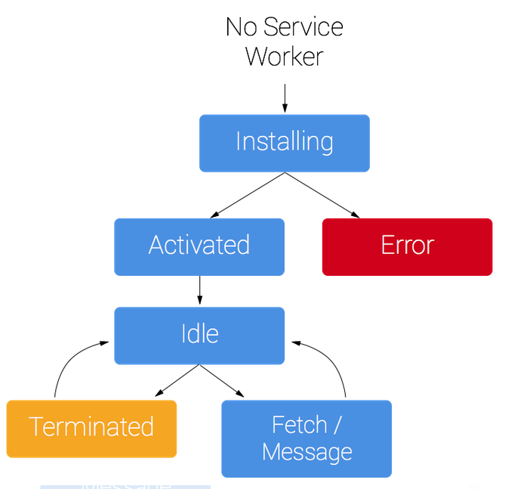
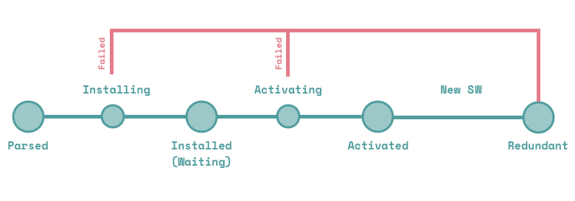
Service Worker 生命周期
相关文章：
https://bitsofco.de/the-service-worker-lifecycle/
https://lavas.baidu.com/pwa/offline-and-cache-loading/service-worker/service-worker-lifecycle

Slide 12
Service Worker——Demo学习
（一）插播：介绍 http-server 工具使用
（二）Demo代码演示:
生命周期：sw-lifecycle.js
缓存文件脚本文件或图片&缓存请求：sw-cache.js
Fetch请求拦截，更改请求响应：sw-fetch-demo.js
更新缓存：见sw-cache.js 生命周期activate处理
离线访问页面：sw-offline.js

Slide 13
Thank You
更多资源：https://github.com/giscafer/front-end-manual/issues/18
（本PPT上资料都来源于上边收集的学习资源中）

